Slide 1
সবাইকে স্বাগতম

Slide 2
পরিচিতি
শাহাকুল ইসলাম
সহকারী শিক্ষক
গাংগইল সরকারি প্রাথমিক বিদ্যালয়
নাটোর সদর, নাটোর।
শ্রেণি- দ্বিতীয়
বিষয়- প্রাথমিক গণিত
অধ্যায়- ৫
সময়-৪৫মিনিট

Slide 4
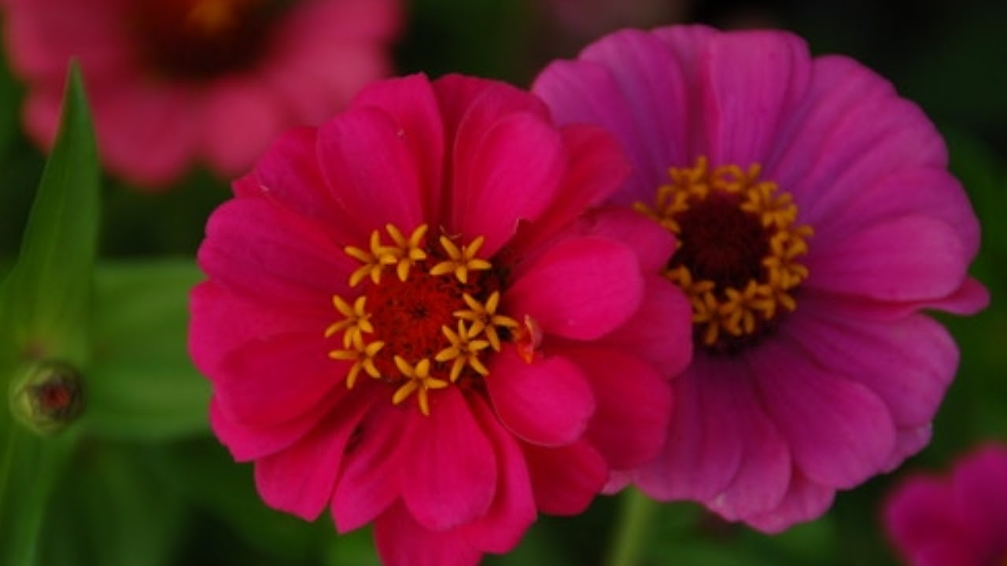
আজকের পাঠ
গুণ
(২ এর গুণ )

Slide 5
শিখনফল
১২.১.১ উপকরণ ব্যবহার করে গুণ করতে পারবে।।
১২.২.১ গুণের নামতা ( ১-১০ পর্যন্ত ) বলতে ও ব্যবহার করতে পারবে।

Slide 7
একক কাজ
কাঠি ব্যবহার করে ২ এর নামতাটি বল ।
২ × ১ =
২
২ × ২ =
৪
২ × ৫ =
১০
২ × ৩ =
৬
২ × ৬ =
১২
২ × ৪ =
৮

Slide 8
একক কাজ
কাঠি ব্যবহার করে ২ এর নামতাটি বল ।
২ × ৭ =
১৪
২ ×৮ =
১৬
২ × ৯ =
১৮
২ × ১০ =
২০

Slide 9
গুণের কার্ড তৈরি করি-

Slide 10
জোড়ায় কাজ

Slide 11
গুণের চাকতি ব্যবহার করে গুণ করি
৪
২
৮
৪
২
৫
১০
৭
১৪

Slide 12
দলগত কাজ
১০০ ডটের গুণ ব্যবহার করে ২ এর নামতা লেখ।

Slide 13
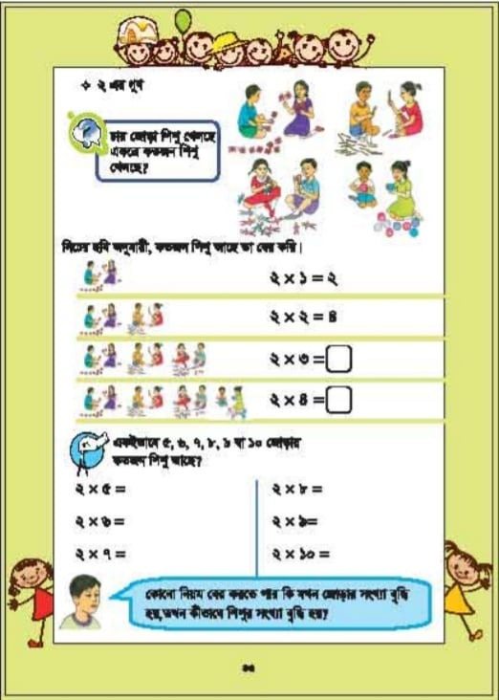
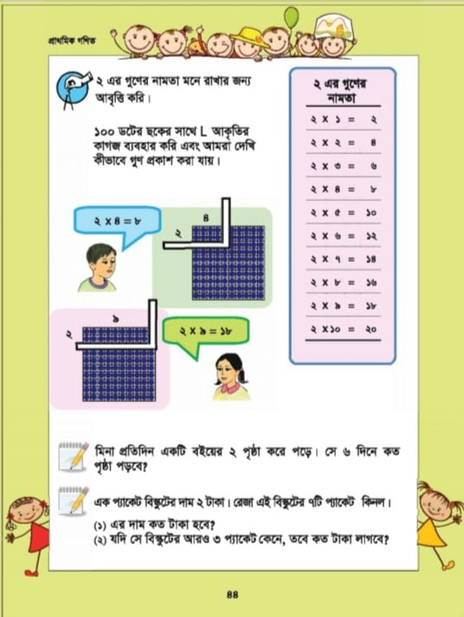
পাঠ্যবইয়ের ৪৩ ও ৪৪ পৃষ্ঠা বের কর।

Slide 14
মূল্যায়ন

Slide 15
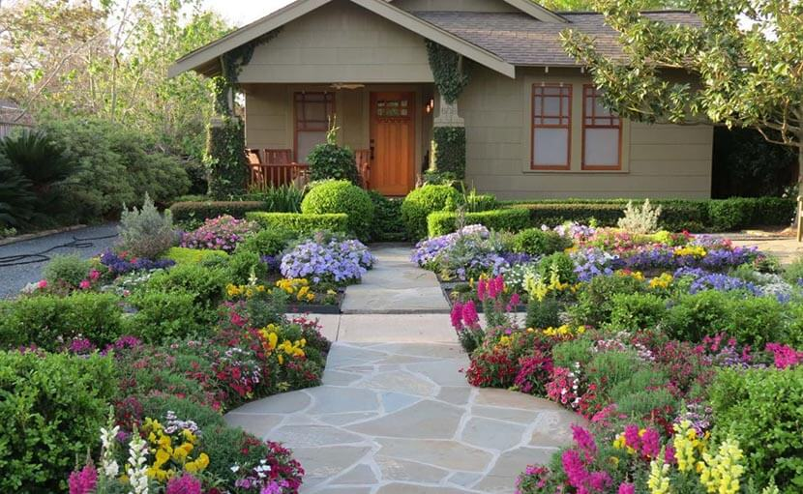
বাড়ির কাজ
তোমাদের খাতায় সুন্দর করে ২ এর নামতা লিখে আনবে।

Slide 16
সবাইকে ধন্যবাদ

